Slide 1
Формирование финансовой грамотности на примере
УМК FORWARD
Учитель МБОУ ЦО №62
Соловьева Н.И.

Slide 2
Формирование финансовой грамотности
способность человека управлять своими доходами и расходами, принимать правильные решения по распределению денежных средств (жить по средствам) и грамотно их приумножать;
знание ключевых финансовых понятий и умение использовать их на практике, позволяющее достичь финансового благополучия и оставаться на этом уровне всю свою жизнь.

Slide 3
Финансово грамотный человек
ведёт учёт собственных доходов и расходов (т.е. важно знать какой доход вы получили, на что потратили деньги, какова разница между доходами и расходами – в идеале должно что-то оставаться и это “что-то” нужно приумножить для достижения будущих финансовых целей).
тратит меньше, чем зарабатывает — у финансово грамотного человека нет большого количества кредитов в разных банках, он умеет жить по средствам и сберегает свободные денежные средства.

Slide 4
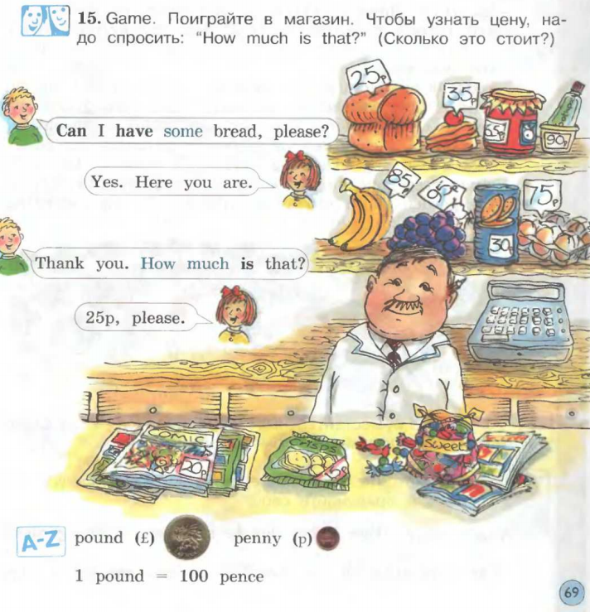
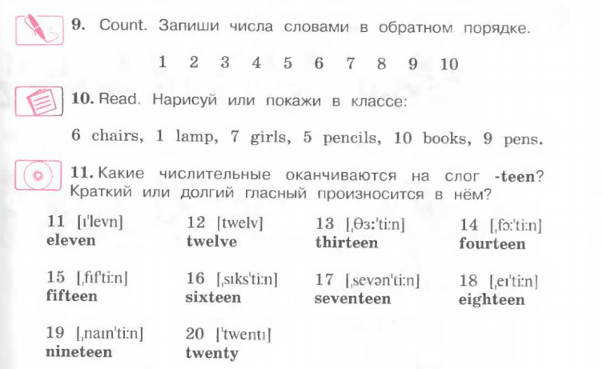
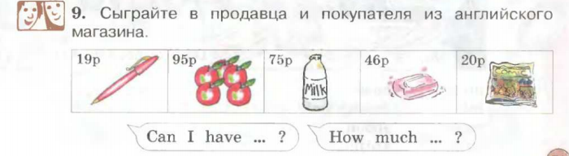
2-4 класс
Обучение счету.
Решение примеров на сложение и вычитание.
Покупки в магазине.

Slide 5
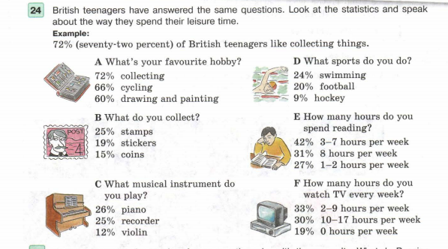
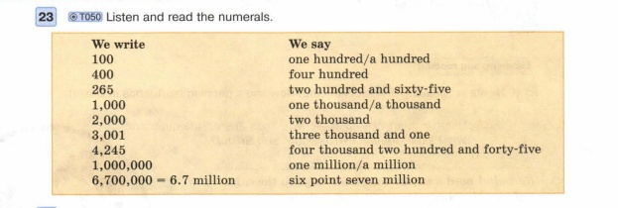
5-9 класс
Проценты.
Количественные местоимения. Названия магазинов.
Фразы для осуществления покупок.
Деньги на карманные расходы.

Slide 6
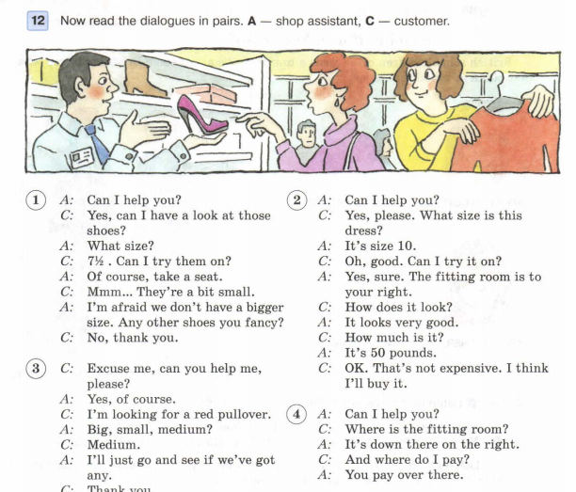
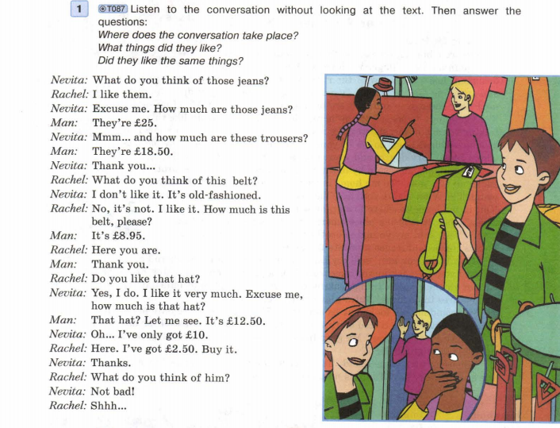
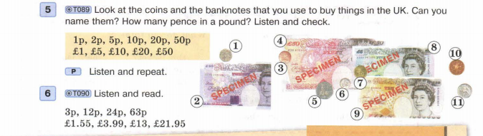

Slide 7


10 класс: тематика
Small Business
Banking
Currency
Personal Budgeting
Mortgage

Slide 8


11 класс: тематика
Economy and Economics
Economy and the State
Business Organisations
Taxation
Import and Export
Business Finance and Banking

Slide 9
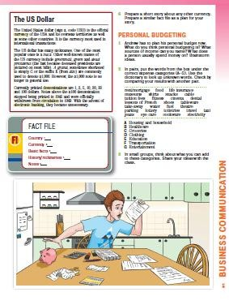
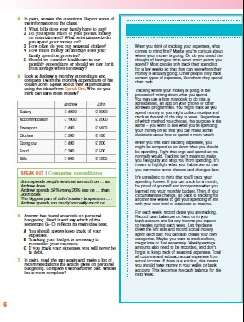
Как построить личный бюджет?

Slide 10


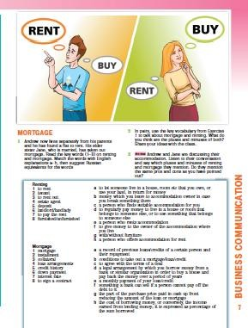
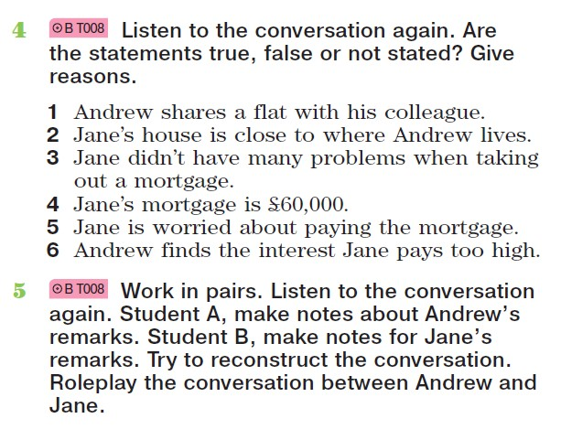
Ипотека или съемная квартира?

Slide 11

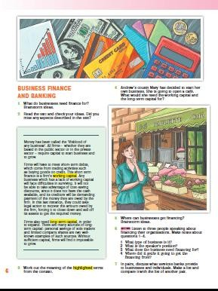
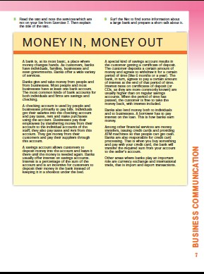
Business finance and banking

